Slide 1
Prezentacja Seminarium Dyplomowe Część 2
Damian Gortych

Slide 2
Temat pracy
Wykorzystanie metod uczenia maszynowego w predykcji wyników zawodów sportowych

Slide 3

Poprzednio Ustalone Cele
Dokładne przygotowanie danych
Analiza Eksploracyjna i Deskryptywna Danych
Zastosowanie wybranych metod Uczenia Maszynowego

Slide 4
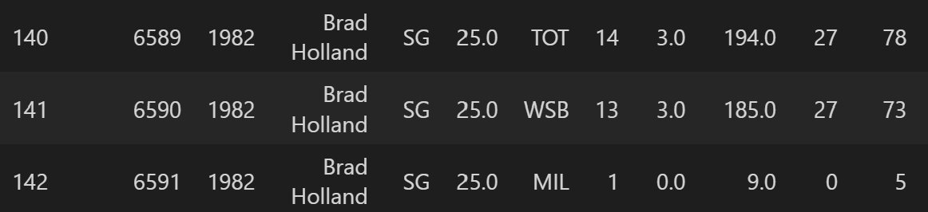
Dokładne przygotowanie danych
Uzyskanie lepszego zbioru danych 2016 -> 2021
Wybranie obserwacji od roku 1982
Usuniecie „duplikatów”

Slide 5

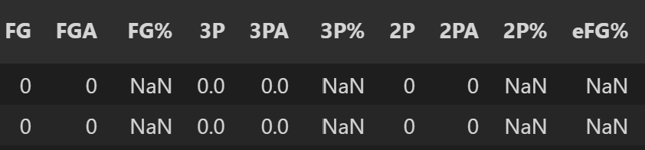
Dokładne przygotowanie danych
Dodanie kolumny MVP
Usunięcie brakujących wartości

Slide 6
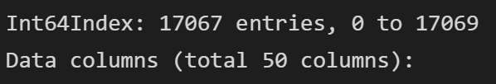
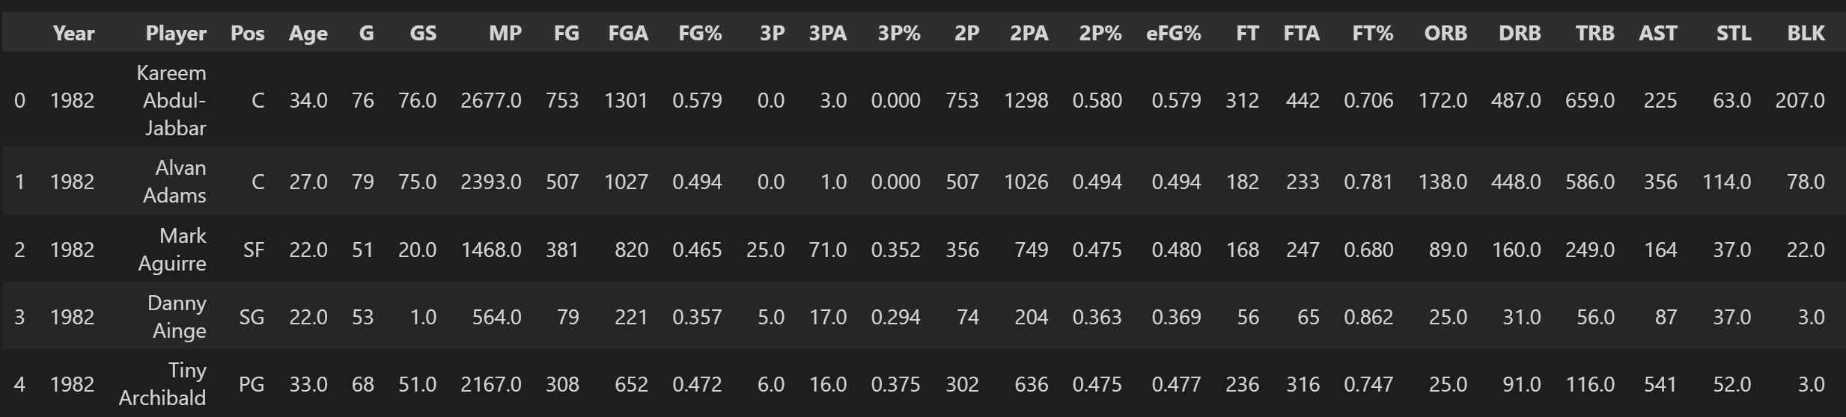
Dokładne przygotowanie danych

Slide 7
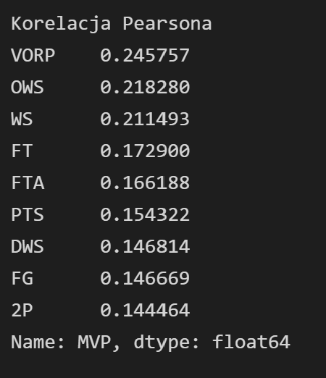
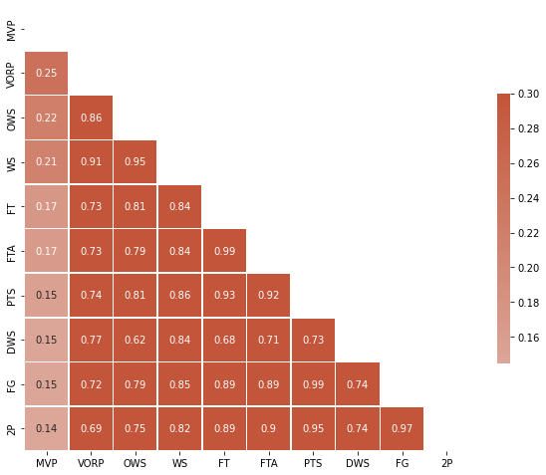

Analiza Eksploracyjna i Deskryptywna Danych

Slide 8
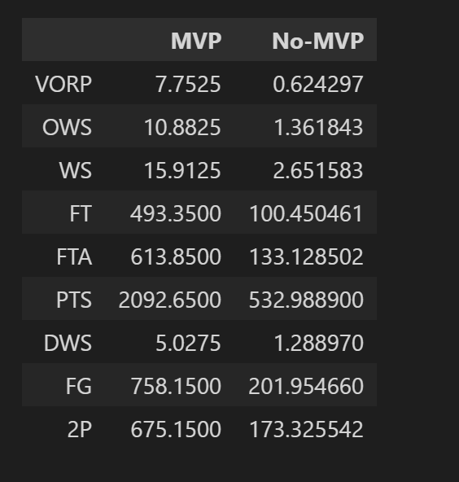
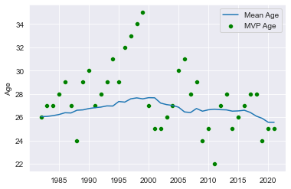
Analiza Eksploracyjna i Deskryptywna Danych
Zestawienie najlepszych statystyk na podstawie korelacji
Porównanie wieku zawodników

Slide 9
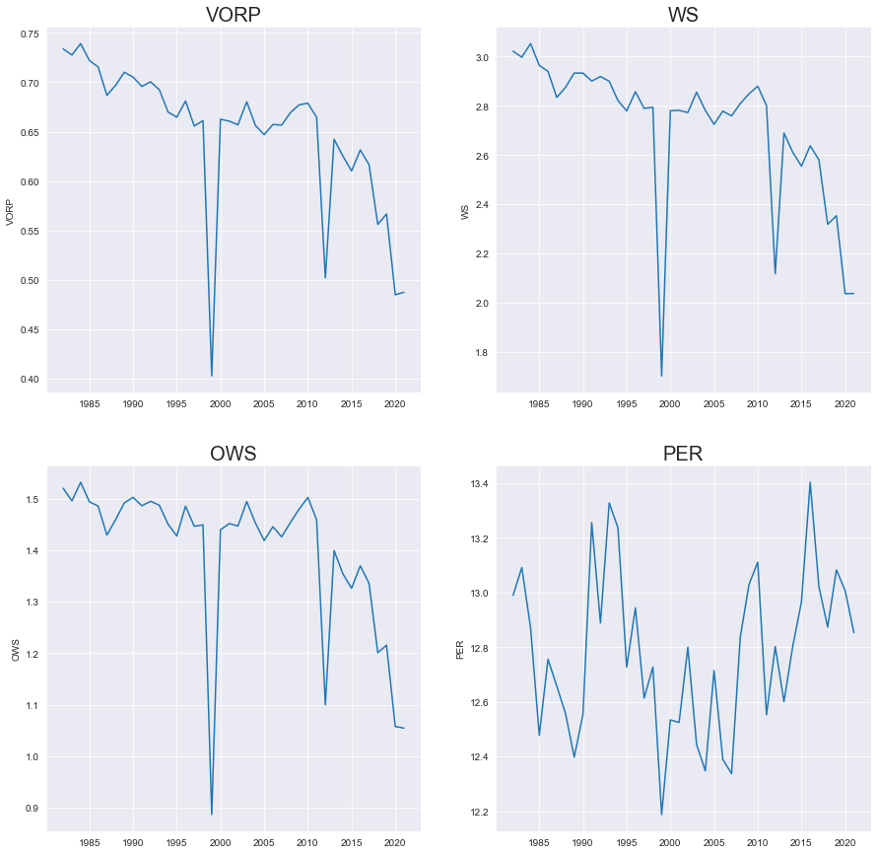
Analiza Eksploracyjna i Deskryptywna Danych
Wykresy 4 najlepszych statystyk na podstawie korelacji
1999 , 2011 - Lockout

Slide 10
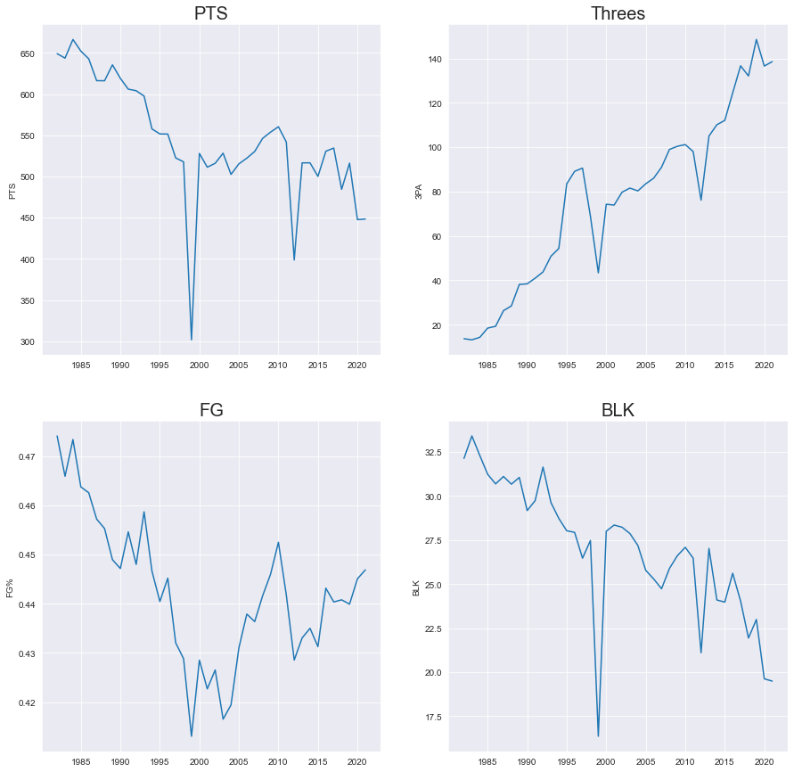
Analiza Eksploracyjna i Deskryptywna Danych
Ewolucja koszykówki

Slide 11
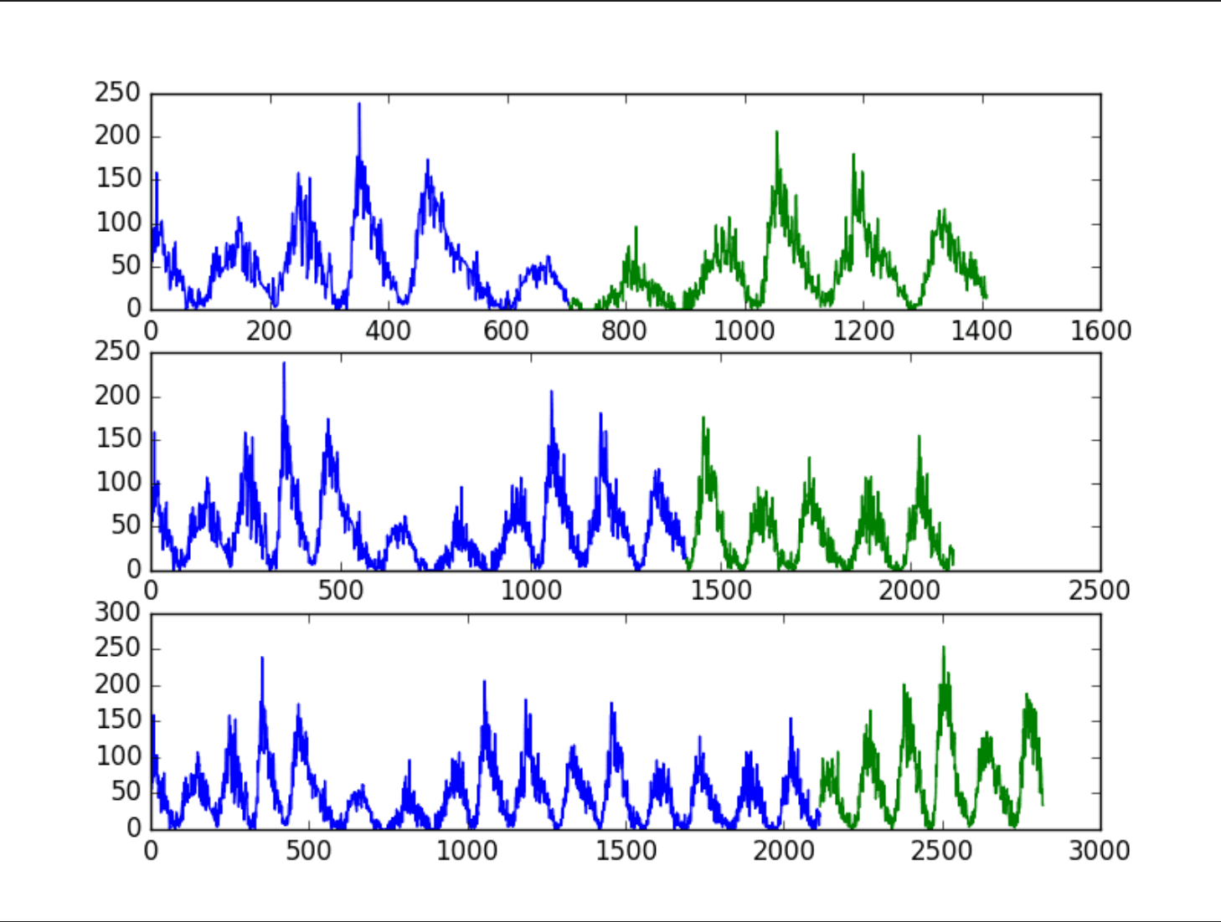

Zastosowanie wybranych metod Uczenia Maszynowego
Losowy wybór danych
Testowanie wsteczne

Slide 12
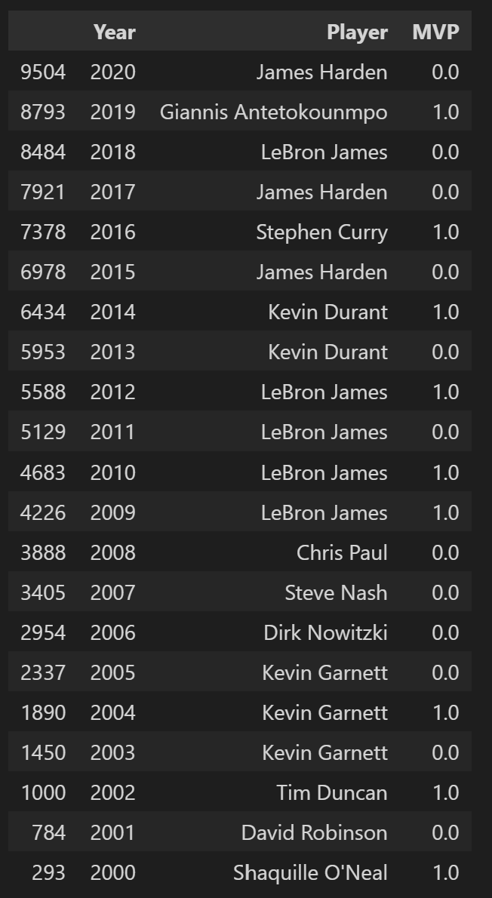

Zastosowanie wybranych metod Uczenia Maszynowego
Las losowy z zastosowaniem testowania wstecznego :
45 % skuteczności tylko dla pierwszego miejsca

Slide 13
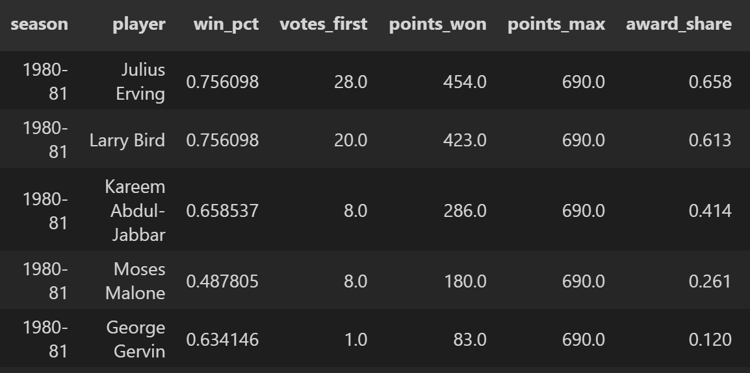
Dalsze kroki
Dopracowanie obecnego modelu
Dodanie danych o punktach w głosowaniu

Slide 14
Dziękuje

